Slide 1
SZARE SZEREGI
Daniel Jarosz

Slide 2
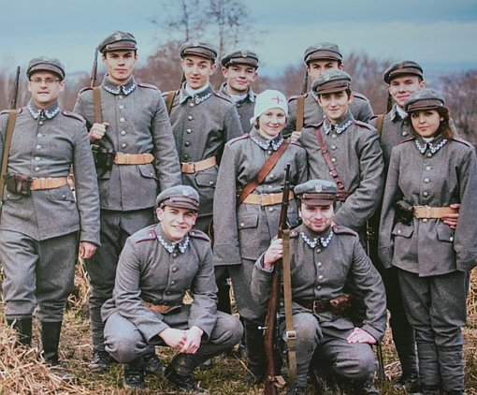
Szare Szeregi to:
Organizacja Harcerzy Związku Harcerstwa Polskiego działająca w okresie okupacji niemieckiej podczas II wojny Światowej 1939–1945.
Szare Szeregi zostały powołane 27 września 1939 w Warszawie przez grono członków Naczelnej Rady Harcerskiej w mieszkaniu Stanisława Borowieckiego.

Slide 3
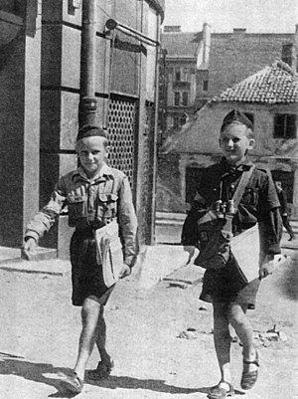
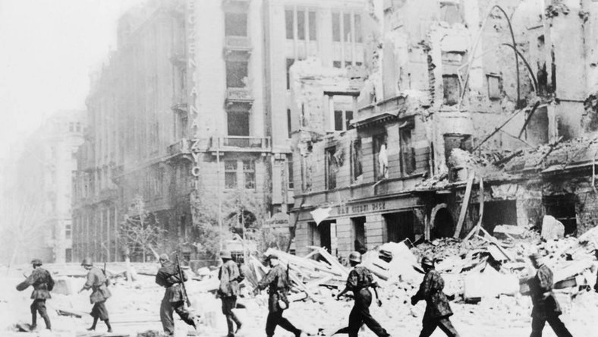
Kraków wchodził w skład czterech chorągwi Polski południowej:
Chorągiew Kielecka – Skała
Chorągiew Częstochowska – Warta
Chorągiew Krakowska – Smok
Chorągiew Lwowska - Lew

Slide 4
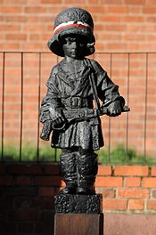
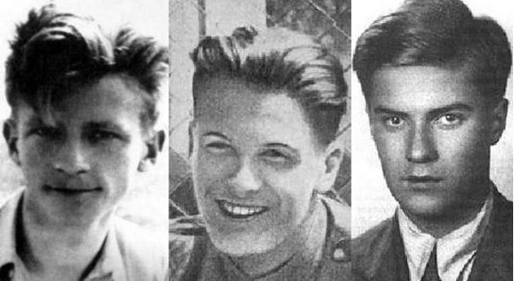
Z Szarych Szeregów wywodzili się m.in. bohaterscy żołnierze
Tadeusz Zawadzki ps. ,,Zośka",
Jan Bytnar ps. ,,Rudy"
Aleksy Dawidowski ps. ,,Alek",
których dzieje opisał Aleksander Kamiński w książce zatytułowanej ,,Kamienie na szaniec".

Slide 5
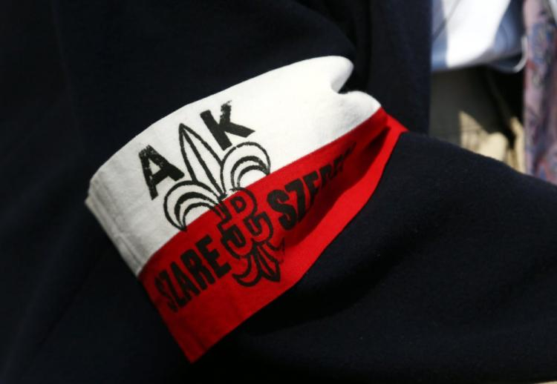
DZIĘKUJĘ

